Slide 1


MESA 3
Daniel Pimienta, pimienta@funredes.org
Presidente del Observatorio de la diversidad
lingüística y cultural en la Internet.
La diversidad lingüística en el mundo digital: estado del arte y perspectivas.

Slide 2




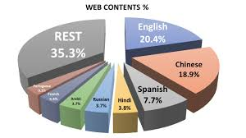
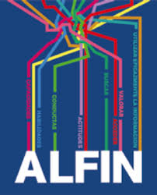
Brechas digitales
brecha de acceso
brecha lingüística
brecha de cultura digital
Brecha paradigmática
brecha de contenidos
alfabetización informacional

Slide 3
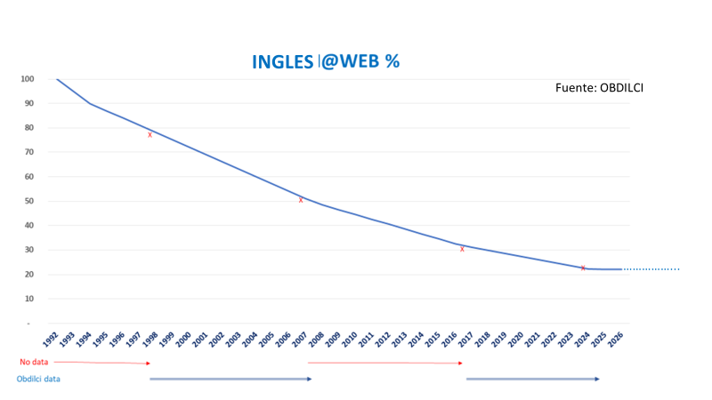
El mito del ingles lengua franca
INGLES@MEDIA
Fuente: W3Techs

Slide 4
La paradoja lingüística
 | L1>1M | L1<1M | TOTAL
LENGUAS | 336 | 6 890 | 7 226
% | 4,6% | 95,4% | 100%
HABLANTES L1 | 7 062 906 326 | 370 592 893 | 7 433 499 219
% | 95,0% | 5,0% | 100%
HABLANTES L1+L2 | 10 303 359 711 | 421 864 047 | 10 725 223 758
% | 96.1% | 3.9% | 100%
Fuente : Ethnologue 2024, antes de reagrupar las macro-lenguas

Slide 5
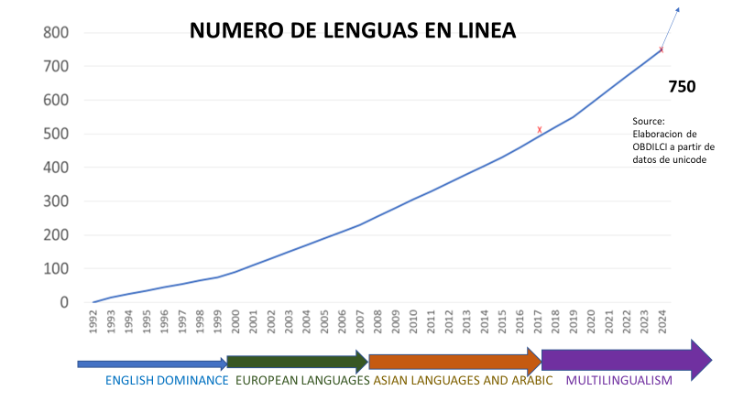
La paradoja lingüística

Slide 6
EL MODELO DE OBDILCI
El método es una aproximación indirecta a los contenidos
sentada en la observación de la productividad de contenidos: siempre dentro de la Ventana 0.5 ---- 2.
Supone la existencia de una suerte de ley económica que liga, para cada lengua
LA DEMANDA (hablantes conectados) LA OFFERTA (contenidos)
Mientras el numero de hablantes conectados crece,
los contenidos crecen,
en mas o menos la misma proporción.
> 1
contenidos
=1
< 1
La modulación “mas o menos” depende de varios factores
Numero de hablantes L2 conectados
El volumen del trafico Internet generado, según características del país del hablante en términos de arancel, alfabetización digital, cultura…
Subscriciones a redes sociales y otras aplicaciones
El soporte tecnológico para la lengua y su presencia en las interfaces y en traducción en línea
Los progresos de los países de los hablantes en términos de sociedad de la información (e.commercio, votación en línea, impuestos en línea…).
Conectados
Productividad de contenidos
=
%contenidos
dividido por
%hablantes conectados

Slide 7
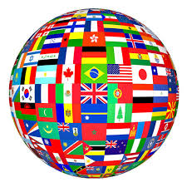

EL MODELO DE OBDILCI
Completar las escasas fuentes lingüísticas con fuentes por país mas fácil de encontrar
Transformar los datos por país en datos por lenguas.

Slide 8


EL MODELO DE OBDILCI
Utilizar recursos estadísticos para producir indicadores con sentido.
Dar una atención sostenida a todos los sesgos posibles.

Slide 9
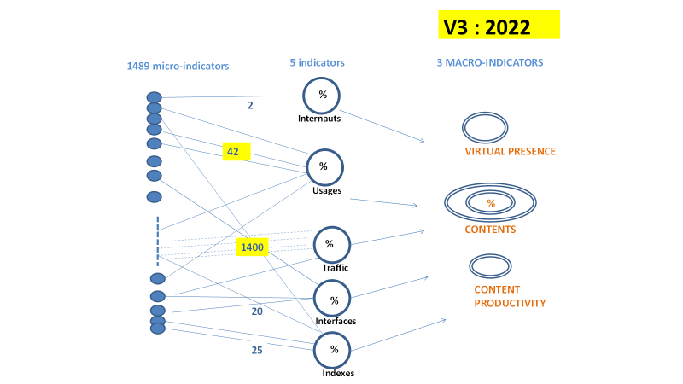
FUENTES INDICADORES
UIT
% CONECTADOS
% INTERNAUTAS
INDICATOR DE CYBER-GLOBALIZACIÓN
CYBER-GEOGRAFIA DE LENGUAS
PRESENCIA VIRTUAL
ETHNOLOGUE
CONTENIDOS
PRODUCTIVIDAD DE CONTENIDOS
ACCESO POR BASE DE DATOS: https://obdilci.org/Base

Slide 10
?CUAL ES EL SESGO PRINCIPAL QUE HACE CRÉER QUE EL INGLES DOMINA ENCIMA DE 50% DESDE 2011?
METODO : APLICAR ALGORITMO DETECCION LENGUA SOBRE LOS SITIOS WEB
SESGO 1: ALGORITMOS DETECCIÓN FAVORECEN INGLES – 10%
SESGO 2: EL WEB DEMASIADO GRANDE, SELECCIONAR UN SUBGRUPO NO TAN REPRESENTATIVO – 25%
SESGO 3: ENFOCAR SITIOS WEB (VS. PAGINAS WEB) Y NO TOMAR EN CUENTA MULTILINGUALISMO DE LOS SITIOS – 100%!!!
TASA DE MULTILINGISMO DE LA HUMANIDAD : 1,43 (Fuente Ethnologue)
TASA DE MULTILINGUISMO DE LA WWW : ????? (1,6 < x <1,8)
% DE SITIOS WEB MULTILINGES : ????? (12%)
NUMERO PROMEDIO DE LENGUAS POR SITIO MULTILINGÜES : ????? (4,9)

Slide 11
FUENTES
Pimienta, D., Blanco, A., Müller de Oliveira, G., 2023. The method behind the unprecedented production of indicators of the presence of languages in the Internet, Frontiers in Research Metrics and Analytics. Vol. 8 - https://doi.org/10.3389/frma.2023.1149347
Pimienta, D. 2024. Is it true that more than half the Web contents are in English? If Web multilingualism is paid due attention then no! Forum for Linguistic studies, Vol. 6, Iss. 5 - https://doi.org/10.30564/fls.v6i5.7144
Pimienta, D. 2025. Inventory and comparisons of all methods for the measure of languages online and implications on Internet’s lingua franca, LT4ALL2025, Paris-UNESCO,
https://www.obdilci.org/wp-content/uploads/2025/01/LangOnlineReport.docx
OBDILCI, 2025, The state of Multilingualism of the WWW, Technical Report#1: Approximation of the Rate of multilingualism of the WWW
https://www.obdilci.org/wp-content/uploads/2025/02/WebMultilingualismReport1.pdf

Slide 12
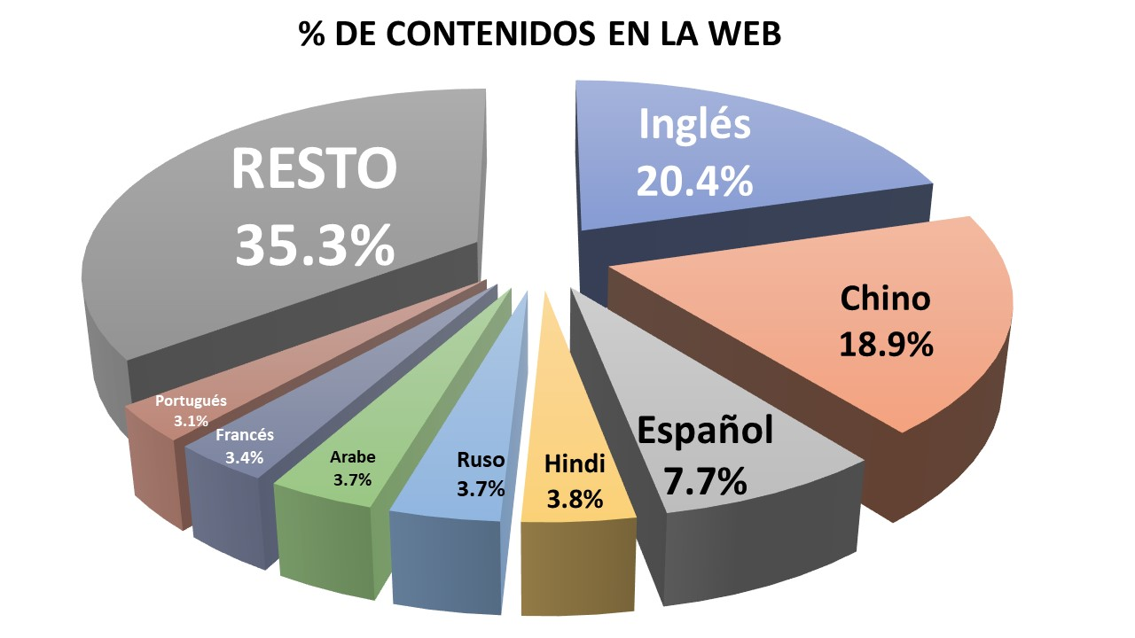
INDICADORES OBDILCI
Fuente: Pimienta, D., 2022. Resource: Indicators on the presence of languages in Internet. Proceedings of the 1st Annual Meeting of the ELRA/ISCA Special Interest Group on Under-Resourced Languages; 24-25 June 2022; Marseille, France. pp. 83–91. https://aclanthology.org/2022.sigul-1.11/

Slide 13
LENGUA | HC | H | PHC | C | PV | PC
Inglés | 15,79% | 14,13% | 70,86% | 20,42% | 1,45 | 1,29
Chino | 17,41% | 14,48% | 76,27% | 18,88% | 1,3 | 1,08
Español | 6,62% | 5,22% | 80,46% | 7,70% | 1,48 | 1,16
Hindi | 4,34% | 5,68% | 48,48% | 3,82% | 0,67 | 0,88
Ruso | 3,28% | 2,38% | 87,42% | 3,73% | 1,57 | 1,14
Árabe | 4,37% | 4,08% | 67,81% | 3,65% | 0,89 | 0,84
Francés | 3,05% | 2,91% | 66,58% | 3,41% | 1,18 | 1,12
Portugués | 2,89% | 2,46% | 74,42% | 3,09% | 1,25 | 1,07
Japonés | 1,54% | 1,15% | 84,98% | 2,20% | 1,91 | 1,42
Alemán | 1,80% | 1,25% | 91,21% | 2,15% | 1,72 | 1,2
Malayo | 2,56% | 2,29% | 71,73% | 2,03% | 0,89 | 0,79
Bengalí | 1,90% | 2,59% | 47,11% | 1,48% | 0,57 | 0,78
Turco | 1,12% | 0,84% | 85,36% | 1,13% | 1,34 | 1,01
Italiano | 0,85% | 0,62% | 87,61% | 0,99% | 1,59 | 1,16
Vietnamés | 0,98% | 0,80% | 78,49% | 0,96% | 1,19 | 0,97
Urdu | 1,31% | 2,22% | 37,85% | 0,91% | 0,41 | 0,70
Persiano | 1,03% | 1,03% | 64,46% | 0,88% | 0,86 | 0,85
Corean | 0,78% | 0,76% | 66,02% | 0,87% | 1,15 | 1,12
Tagalo | 0,90% | 0,78% | 74,16% | 0,68% | 0,87 | 0,76
Thai | 0,79% | 0,57% | 89,51% | 0,67% | 1,18 | 0,84
Marathi | 0,69% | 0,93% | 48,20% | 0,58% | 0,63 | 0,83
Telugu | 0,68% | 0,89% | 48,99% | 0,57% | 0,64 | 0,84
Polaco | 0,53% | 0,39% | 87,03% | 0,56% | 1,44 | 1,06
Tamil | 0,64% | 0,81% | 50,51% | 0,54% | 0,66 | 0,85
Javanés | 0,69% | 0,64% | 69,26% | 0,52% | 0,81 | 0,75
Ucraniano | 0,46% | 0,36% | 81,32% | 0,43% | 1,20 | 0,95
Holandés | 0,35% | 0,24% | 96,00% | 0,39% | 1,66 | 1,11
Gujarati | 0,44% | 0,58% | 48,43% | 0,37% | 0,64 | 0,85
Swahili | 0,47% | 0,91% | 32,87% | 0,34% | 0,37 | 0,73
Kannada | 0,41% | 0,55% | 48,25% | 0,34% | 0,62 | 0,83
RESTO | 21,25% | 27,48% |  | 15,65%
TOTAL | 100,00% |  |  | 100,00%
H= Porcentaje de hablantes L1+L2 de esa lengua, en relación con el total mundial.
HC= Porcentaje de hablantes L1+L2 de esa lengua conectados a la Internet, en relación con el total mundial de hablantes L1+L2 conectados.
PHC= Porcentaje de hablantes L1+L2 de esa lengua conectados a la Internet, en relación con el total de hablantes L1+L2 de esa lengua.
C= Porcentaje de contenidos en esa lengua en relación con el total mundial de contenidos.
PV= Presencia virtual, calculado como C/H, el porcentaje de contenidos dividido por el porcentaje de hablantes, un indicador sin dimensión, normado a 1. Un valor superior a 1 indica una buena presencia virtual (comparada con la presencia real).
PC= Productividad de contenidos, calculado como C/PHC, el porcentaje de contenidos dividido por el porcentaje de hablantes conectados, un indicador sin dimensión, normado a 1. Un valor superior a 1 indicada una buena productividad

Slide 14
EL MODELO PROCESA LAS 361 LENGUAS DE MAS DE 1 MILLON DE HABLANTES L1.
ESE LIMITE HA SIDO FIJADO PARA LIMITAR EL SESGO PRINCIPAL DEL METODO:
DENTRO DEL MISMO PAIS, TODAS LAS LENGUAS COMPARTEN LA MISMA TASA
DE CONECTIVIDAD.
EL LIMITE FIJADO PERMITE CONTROLAR ESE SESGO.
QUE REPRESENTAN EL RESTO DE LENGUAS? BASTANTE POCO!
LENGUA | HC |  | H | PHC | C | PV | PC
RESTO | 2,64% |  | 3,42% | 49,53% | 1,73% | 0,51 | 0,66

Slide 15
VEAMOS LAS PRIMERAS DE LOS OTROS INDICADORES
Noruego | 98,82%
Danés | 98,64%
Iban | 97,42%
Holandés | 96,00%
Limburgués | 95,91%
Alemán suizo | 95,78%
Irlandés | 95,61%
Sueco | 95,42%
Escocés | 95,34%
Catalán | 95,05%
Noruego |  |  |  | 1,90
Japonés |  |  |  | 1,89
Escocés |  |  |  | 1,89
Irlandés |  |  |  | 1,80
Danés |  |  |  | 1,79
Estonio |  |  |  | 1,75
Sueco |  |  |  | 1,72
Alemán |  |  |  | 1,72
Alemán suizo |  |  |  | 1,69
Holandés |  |  |  | 1,66
Finés |  |  |  | 1,66
Catalán |  |  |  | 1,61
Japonés |  | 1,43
Inglés |  | 1,29
Escocés |  | 1,27
Noruego |  | 1,23
Irlandés |  | 1,21
Estonio |  | 1,21
Alemán |  | 1,20
Okinawense |  | 1,18
Occitano |  | 1,18
Macedonio |  | 1,18
Danés |  | 1,17
Griego |  | 1,16
Italiano |  | 1,16
Español |  | 1,16
Sueco |  | 1,16
MAS CONECTADAS
MAS PRESENCIA VIRTUAL
MAS PRODUCTIVIDAD DE CONTENIDOS

Slide 16
CIBER-GEOGRAFIA DE FAMILIAS DE LENGUAS
Familia de lenguas | África | Américas | Árabe | Asia | Europa | Pacifico | No incl. | TOTAL
% Hablantes conectados | 36.3% | 69.0% | 68.0% | 60.8% | 89.2% | 62.2% | 49.5% | 64.2%
Contenidos | 4.2% | 0.3% | 3.6% | 44.3% | 45.9% | 0.03% | 1.7% | 100%
Presencia Virtual | 0.4 | 0.8 | 0.9 | 0.9 | 1.4 | 0.5 | 0.5 | 1
Productividad Contenidos | 0.6 | 0.8 | 0.8 | 0.9 | 1.2 | 0.7 | 0.7 | 1
Hablantes | 11.7% | 0.4% | 4.1% | 48.4% | 32.1% | 0.05% | 3.4% | 100%
% Internautas | 6.7% | 0.4% | 4.3% | 47.5% | 38.5% | 0.04% | 2.6% | 100%
Numero de lenguas | 152 | 8 | 1 | 147 | 51 | 2 |  | 361

Slide 17

INDICE DE CIBER-GLOBALIZACIÓN
LENGUA | ICG | ICG %
Inglés | 2,1377 | 12,06%
Francés | 1,5307 | 8,64%
Swahili | 0,6805 | 3,84%
Alemán | 0,5344 | 3,02%
Ruso | 0,4789 | 2,70%
Tagalo | 0,4528 | 2,56%
Chino | 0,3842 | 2,17%
Árabe | 0,3689 | 2,08%
Thai | 0,3377 | 1,91%
Español | 0,3191 | 1,80%
Malayo | 0,2592 | 1,46%
Turco | 0,2510 | 1,42%
Griego | 0,2453 | 1,38%
Ucraniano | 0,2369 | 1,34%
Italiano | 0,2355 | 1,33%
Urdu | 0,2288 | 1,29%
Portugués | 0,2169 | 1,22%
Hindi | 0,2029 | 1,15%
Polaco | 0,1832 | 1,03%
ICG (L) = (L1 + L2)/L1(L) x H(L) x C(L)
donde
L es la lengua
L1+L2/L1(L) es la tasa de multilinguismo de L
H(L) el porcentaje de países que cuentan con hablantes de L
C(L) el porcentaje de hablantes de L conectados

Slide 18
CONCLUSIÓN
LA INTERNET YA ES EL LUGAR EL MAS MULTILINGÜE JAMAS CONSTRUIDO
LA LINGUA FRANCA DE LA INTERNET NO ES EL INGLES, ES LA TRADUCCIÓN
ESTAMOS VIVIENDO UNA REVOLUCIÓN EN EL CAMPO DE LA TRADUCCIÓN
IA
Y EL INICIO DE UN CAMBIO DE PARADIGMA CON LAS LENGUAS:
DE LA AYUDA A LA INTERCOMPRENSIÓN A LA TRADUCCIÓN ASISTIDA POR IA
Intelligencia Aumentada
SIN EMBARGO
EL RETO DE LA INTEGRACIÓN DE LAS LENGUAS MINORITARIAS QUEDA INMENSO
MAS DE 95% DE LAS LENGUAS = MENOS DE 5% DE LOS HABLANTES…

Slide 19
HOY: AYUDA A LA INTERCOMPRENSIÓN
CONSERVAR FORMATO EN DOCUMENTO AYUDA A TRADUCCIÓN
AYUDA A TRADUCCIÓN EN CREACIÓN/EDICIÓN SITIOS WEB
INTERCOMPRENSIÓN AUTOMATICA DINAMICA EN SITIOS WEB EN 250 LENGUAS
SUBTITULOS AUTOMATICOS DE AYUDA EN YOUTUBE EN 250 LANGUAGES
INTEGRACIÓN SUBTITULOS EN REUNIONES ZOOM
MAÑANA: TRADUCCIÓN AUTOMATICA
DOCUMENTOS TRADUCIDOS INCLUIDOS IMAGENES
GESTIONAR TRADUCCIÓN EN CREACION/EDICIÓN SITIOS WEB
TRADUCCIÓN AUTOMATICA DINAMICA EN SITIOS WEB EN 250 LENGUAS
SUBTITULOS AUTOMATICOS EN YOUTUBE EN 250 LANGUAGES
INTEGRACIÓN SUBTITULOS EN REUNIONES ZOOM
REUNIONES CARA A CARA O A DISTANCIA CADA QUIEN USA SU LENGUA

Slide 20
SIN EMBARGO
QUE HACEMOS CON LAS MILES DE LENGUAS DEJADAS DE LADO, LENGUAS INDIGENAS?
ENTENDER QUE PARTICIPAR A LA VIDA DIGITAL DEBE SER UN DERECHO LINGUISTICO
ENTENDER LA ECUACIÓN ECONOMICA PARADOJAL
MOTIVAR LAS FAMILIAS DE LENGUAS A UNIRSE PARA AFRENTAR EL RETO:
ALGIC : 56 lenguas < 25 000 hab. Juntas > 150 000 (Canadá y EEUU)
ESKIMO: 21 lenguas (Canadá, EEUU, Groenlandia, Rusia )
EYAK-ATHABASKAN: 47 lenguas, como Navajo y Apache, juntas > 200 000 (Canadá, EEUU)
MAYAN: 20 lenguas > 2,5M
OTOMANGUEAN: 148 lenguas, como Mixteca, Zapoteca, juntas > 1,7M
UTO-AZTECAN: 48 lenguas como Náhuatl, Juntas > 1,9M
TUPIAN: 63 lenguas en Brasil, juntas > 75 000, cercanas de Guaraní (lengua oficial de Paraguay)

